Slide 1


PYTHON PARA INICIANTES
O que saber para começar a programar
CAIO GUIMARAES

Slide 2
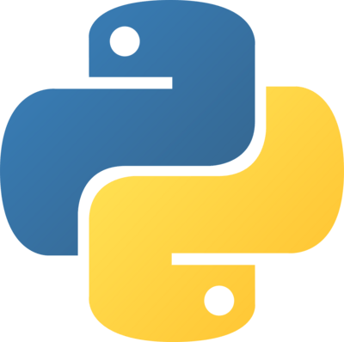
01
O QUE É PYTHON?

Slide 3
O que é Python?
O Python é uma das linguagens de programação mais populares e fáceis de aprender!
Ele foi criado por Guido Van Rossum e é conhecido por sua sintaxe simples e legibilidade. É uma linguagem de código aberto, o que significa que qualquer pessoa pode usá-la e contribuir para seu desenvolvimento.
Com Python, você pode criar desde scripts (conjuntos de instruções) simples até sistemas complexos como aplicativos web, jogos e até inteligência artificial.

Slide 4
02
PARA QUE O PYTHON É USADO?

Slide 5
Para que o Python é Usado?
O Python é extremamente versátil. Ele é usado em diversas áreas, como:
Desenvolvimento Web: Criando sites e aplicações.
Automação de Tarefas: Para automatizar rotinas no computador (ex: enviar e-mails e renomear arquivos).
Data Science e Análise de Dados: Manipulação e visualização de dados.
Inteligência Artificial: Criando modelos de aprendizado de máquina e redes neurais.
Desenvolvimento de Jogos: Criando jogos simples.

Slide 6
03
PRIMEIROS PASSOS COM PYTHON

Slide 7
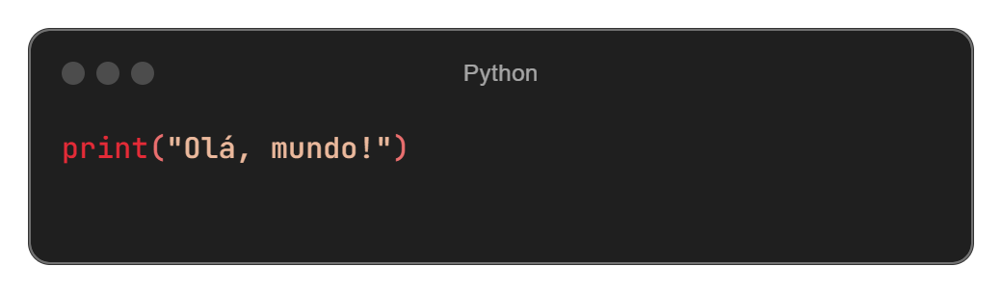
Primeiros passos com Python
Antes de começar a programar, você precisa instalar o Python! Basta ir ao site oficial (python.org), baixar a versão mais recente e seguir o tutorial de instalação.
Depois de instalar, abra o terminal ou o IDLE (o ambiente padrão do Python) e digite o seguinte código:
Esse é o clássico exemplo de "Hello, World!“. Por onde qualquer programador começa!

Slide 8
04
EXEMPLOS SIMPLES DE PYTHON

Slide 9
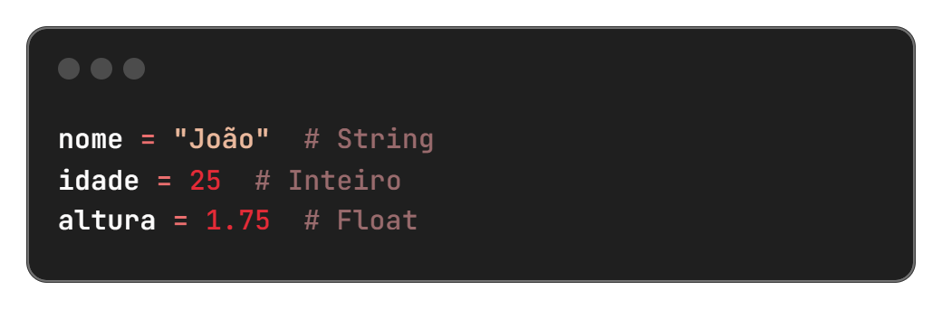
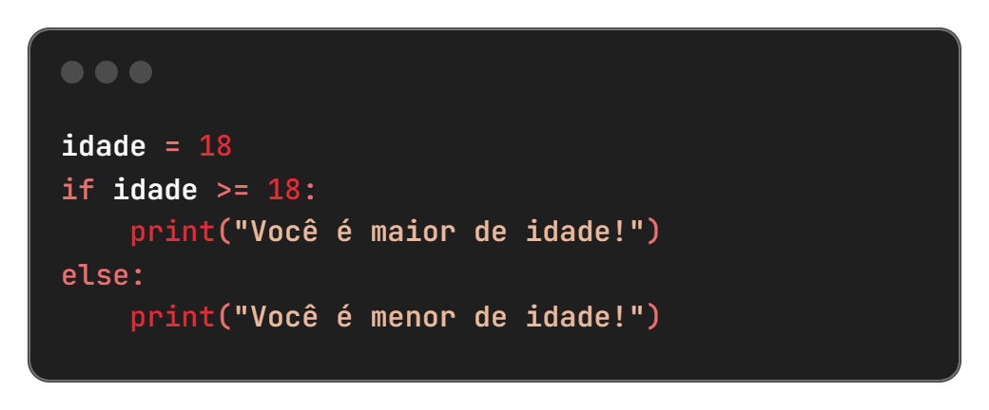
Exemplos simples de Python
1. Variáveis e Tipos de Dados: Python é bem flexível com tipos de dados. Aqui estão alguns exemplos:
2. Condicionais:

Slide 10
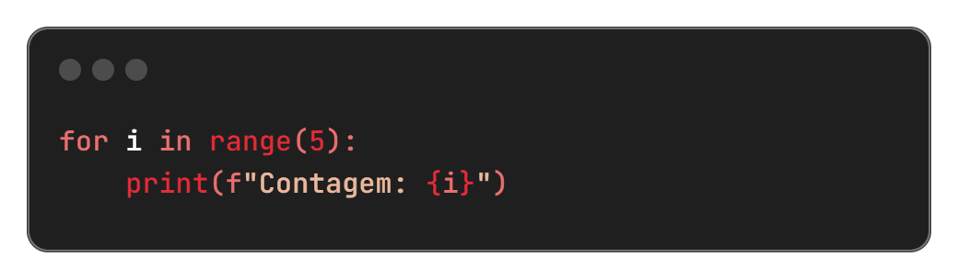
Exemplos simples de Python
3. Laços de repetição:
O comando range é uma função que gera
uma sequência de números inteiros dentro
de um intervalo especificado.
Frequentemente é usado em laços de
repetição como for, para iterar(passar por
cada item) sobre uma sequência de
números.

Slide 11
05
PROJETOS PARA INICIANTES

Slide 12
Projetos para iniciantes
Aqui estão algumas ideias para você começar a praticar Python de forma divertida:
1. Calculadora Simples: Crie uma calculadora que faça operações básicas como soma, subtração, multiplicação e divisão.
2. Conversor de Temperatura: Faça um programa que converta Celsius para Fahrenheit e vice-versa.
3. Adivinhação de Números: Crie um jogo onde o computador escolhe um número aleatório e o jogador precisa adivinhar.
4. Gerador de Senhas Aleatórias: Um programa que gera senhas seguras de forma aleatória.

Slide 13
06
PROJETOS PARA NÍVEL INTERMEDIÁRIO

Slide 14
Projetos para nível intermediário
Quando você já tem uma boa base, é hora de avançar. Aqui vão algumas ideias mais desafiadoras:
1. Jogo da Forca: Implemente o clássico jogo da forca, onde o usuário tenta adivinhar uma palavra secreta.
2. Cadastro de Usuários: Crie um sistema simples de cadastro e login, onde os dados são salvos em um arquivo de texto.
3. Calculadora de IMC: Crie uma calculadora que calcule o Índice de Massa Corporal (IMC) e forneça sugestões com base no resultado.
4. Analisador de Dados de CSV: Use a biblioteca pandas para carregar e analisar dados de um arquivo CSV, fazendo cálculos e visualizações.

Slide 15
07
CONCLUSÕES

Slide 16


Conclusões
Obrigado por ler até aqui.
Este Ebook foi gerado por IA, revisado e diagramado por um humano, com o objetivo de por em prática conteúdos abordados no bootcamp “CAIXA - IA Generativa com Microsoft Copilot“, ministrado pela DIO (http://dio.me).
Ferramentas utilizadas:
ChatGPT para geração do conteúdo textual,
Gencraft para geração da imagem de capa,
Ray.so para layout de código Python ,
Power Point para diagramação.
https://github.com/Caioguimaraesb/
https://instagram.com/caiogu1maraes

